Slide 1

Платформа Fastuna
Проверка гипотез
и креатива за 24 часа

Slide 2



Платформа Fastuna
Очень быстро (< 24 часов)
Запуск проекта за несколько минут, результаты ‒ через несколько часов.
Очень просто
Не нужны специальные знания, платформой могут пользоваться не только исследователи.
За счет автоматизации радикально ускоряет исследовательский процесс, чтобы ваша команда могла работать в режиме AGILE.

Slide 3

В основном это «стандартные»
(и срочные!) вопросы.
Насколько привлекательна идея товара / услуги?
Как назвать новый продукт?
Какие УТП наиболее перспективны?
Какой дизайн выбрать?
Какой слоган лучше?
Хороша ли новая реклама?
...
Но их реализация «по старинке» все равно требует сил, времени, десятка писем. Редкий проект длится меньше недели.
В итоге многие из вопросов остаются без ответов.
А решения принимаются без учета мнения потребителей. Эффективность инноваций снижается.

Slide 4
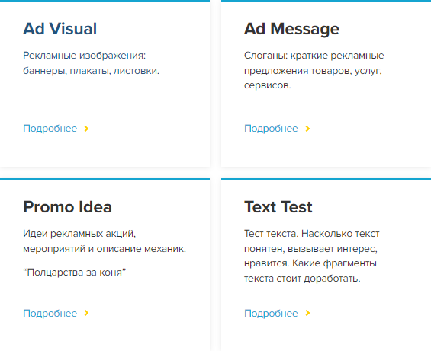

Выбор решения
Мы уже настроили готовые решения для большинства стандартных исследовательских задач. Вам только нужно
выбрать подходящее
+ 30 решений для тестов креативов, продуктов и рекламы
Все решения на сайте fastuna.ru

Slide 5
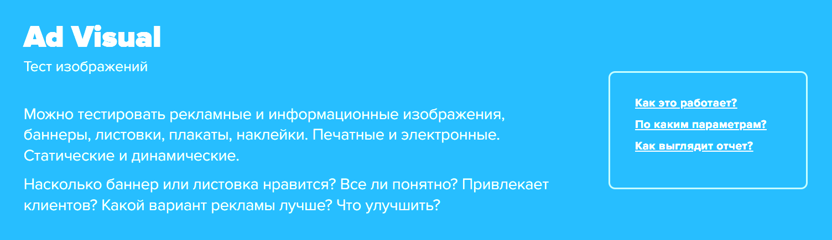
Выбор решения
При заполнении проекта можно посмотреть методологию, анкету и пример отчета.

Slide 6
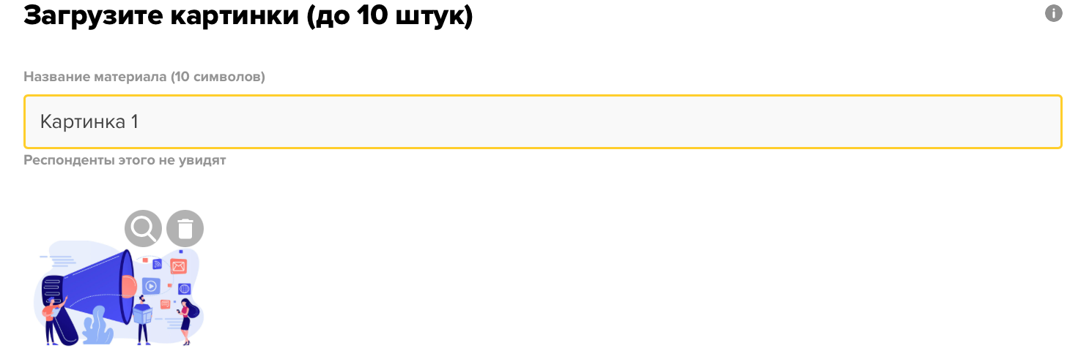
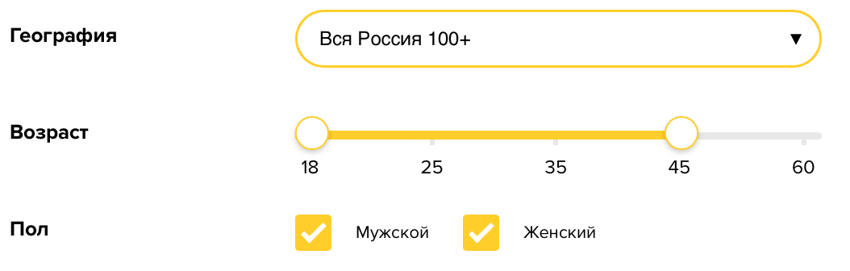
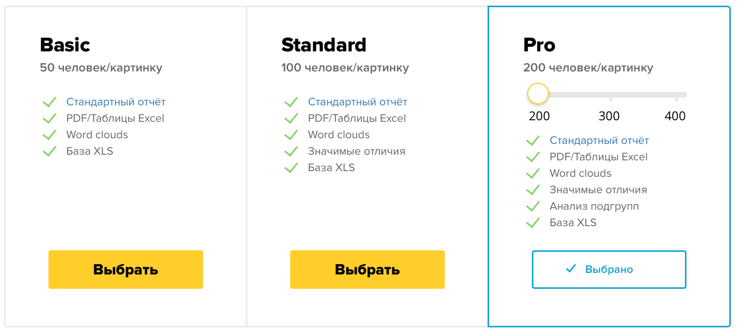
Запуск за 5 минут
1. Загрузите материалы для теста.
2. Выберите подходящую целевую группу.
3. Задайте размеры выборки.

Slide 7


Сбор данных
Происходит автоматически (без ущерба для качества данных)
Онлайн-панель
Собственная панель, более 670 тысяч панелистов, строгие стандарты качества.
Выборка
Приглашение на интервью рассылаются панелистам, отвечающим требованиям
к выбранной вами ЦА. Контроль квот
для обеспечения репрезентативности.
Стандартная анкета
Для каждого решения есть готовая анкета, которую не нужно переделывать.

Slide 8
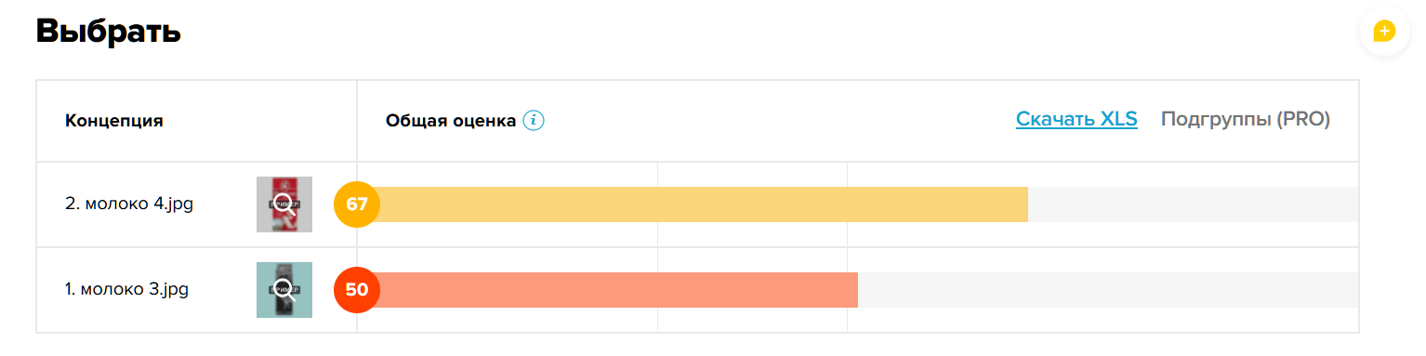
Понятный отчет
Онлайн-отчет готов уже через несколько часов. Действительно помогает принять правильное решение. Содержит как количественные оценки, так и текстовые комментарии респондентов, которые помогают лучше понять мотивы выбора.

Slide 9
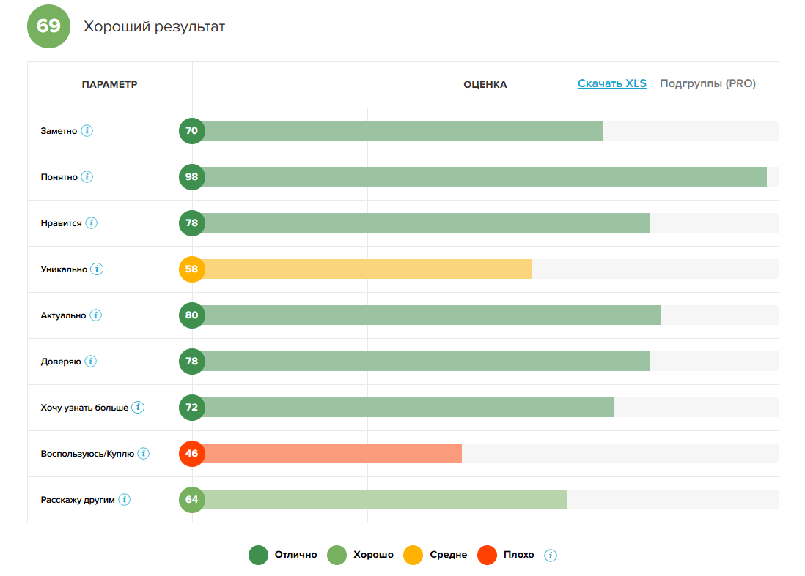

Нормы
Нормы — сравнение результатов
со всей накопленной базой тестов.
Легко понять, что хорошо, а что — нет.
Как нормы рассчитываются
и применяются на платформе >>

Slide 10
Креатив и реклама
Тестирование коммуникации на всех этапах разработки
Ad Visual | Насколько баннер или листовка нравится? Все ли понятно? Привлекает клиентов? Какой вариант лучше? Что улучшить?
Ad Message | Какой слоган выбрать для вашей рекламы? Какое сообщение больше нравится потребителю? Доносит основную суть?
Ad Video | Насколько видео нравится? Вызывает интерес? Все понятно? Привлекает? Стимулирует? Какой вариант лучше? Что улучшить?
Text Test | Насколько текст понятен, убедителен, нравится, вызывает интерес. Какие фрагменты текста нравятся, а какие непонятны или не нравятся, и почему?
Promo Idea | Есть идеи рекламных акций? Какие из них наиболее перспективны? Привлекут потребителей? Что можно улучшить?
Все решения на сайте fastuna.ru

Slide 11
Разработка продукта
Новые продукты в постоянном контакте с потребителями
Product Design | Насколько нравится дизайн упаковки или товара? Какой вариант лучше? Что улучшить? Купят такой товар по вашей цене?
Product Idea | Насколько привлекательна идея товара или услуги? Готовы ли купить или воспользоваться? Что нравится, а что нет?
Naming | Как назвать товар, услугу, акцию, событие, мероприятие? Какое название нравится, подходит, вызывает интерес?
Logo | Какой логотип выбрать? Какой логотип нравится больше всего? Подходит ли логотип для товара, услуги или чего угодно?
Kano Ranking | Какие фичи более важны? Какие приоритеты бэклога? Что из фич необходимо? Какие фичи сформируют преимущество? Метод Kano.
Все решения на сайте fastuna.ru

Slide 12
Ecom и UX
Разработка интерфейсов в постоянном контакте с потребителями
Task Flow Click | Легко ли пользователю пройти по сценарию, выполнить задание. Для теста нужен живой сайт или кликабельный прототип.
Task Flow Pic | Оптимизировать размещение контролов и информации на экране. Правильно ли пользователь начинает решать задачу на конкретном экране? Очевидно ли, куда нужно кликнуть?
Landing Test | Насколько привлекательна идея вашего предложения? Понятно ли, что нужно сделать, чтобы купить/воспользоваться?
Prototype Test | Можно быстро создать из изображений кликабельный прототип и протестировать навигацию по сценарию.
Все решения на сайте fastuna.ru

Slide 13
Специальные решения
Готовые инструменты для задач разных направлений
DIY | Задайте до двадцати произвольных вопросов вашим потенциальным потребителям.
DIY PRO | Когда нужно создать собственную анкету с логикой переходов и разными типами вопросов.
Rate It | Когда нужно просто составить рейтинг вариантов дизайна, названий, любых коротких текстовых или графических объектов.
Side by Side | Когда нужно сравнить варианты страниц или других графических объектов. Прямое попарное сравнение вариантов.
Card Sorting | Когда нужно разместить товары по каталогу или связать функции с разделами меню. Закрытая карточная сортировка.
Все решения на сайте fastuna.ru

Slide 14
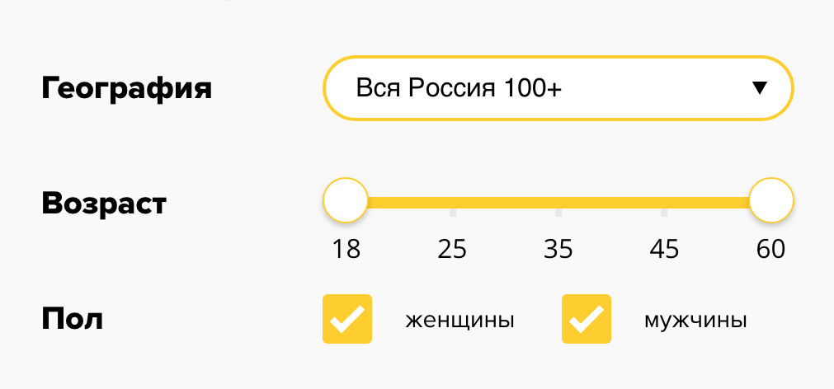
Целевые группы
Доступны всем пользователям платформы
[Дополнительная опция]
Базовый конструктор
Один отборочный вопрос
Отбор при помощи ОДНОГО вопроса. Настройка бесплатная.
2-3 отборочных вопроса
Настройка платная, 30 000 руб. без НДС.
Достижимость таких аудиторий
не ниже 30%. Каждая настроенная аудитория будет доступна для всех ваших последующих проектов без дополнительного запроса.

Slide 15

Аудитория ММБ
Легкие исследования сложной аудитории
Участники
Сбор поля происходит за 72 часа
Представители российского микро
и малого бизнеса.
Обычно укладываемся в 24.
В основном оборот до 100 млн в год,
до 100 сотрудников.
До 3-х профилирующих вопросов
Достаточно для большей части исследований.
ИП, владельцы компаний, генеральные, исполнительные, коммерческие, финансовые директора, финансовые менеджеры и главные бухгалтеры.

Slide 16




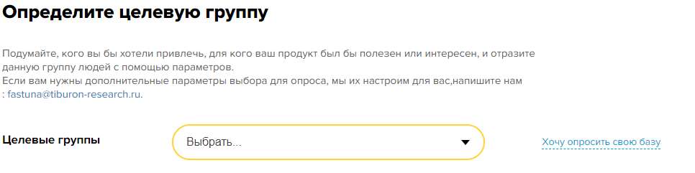
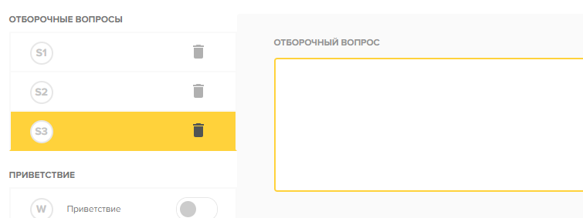
Опрос по своей базе
До 500 интервью — бесплатно.
Опрос по уникальным ссылкам.
Доступны все решения.
До 3 отборочных вопросов в DIY.

Slide 17
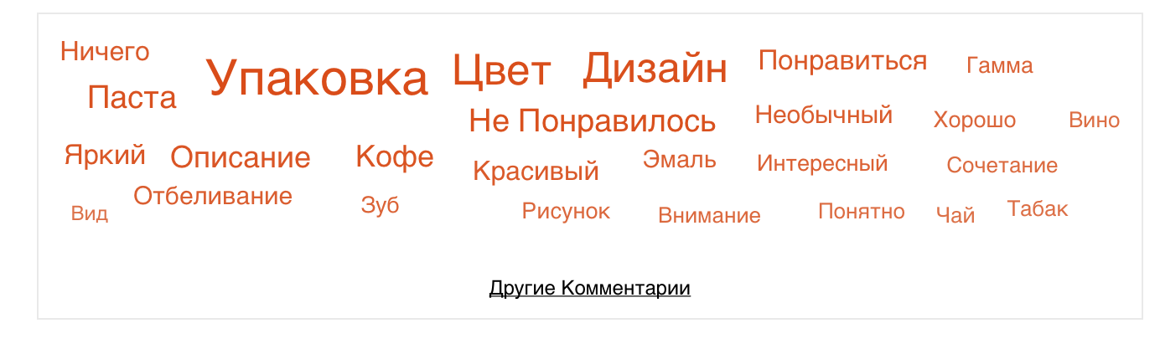
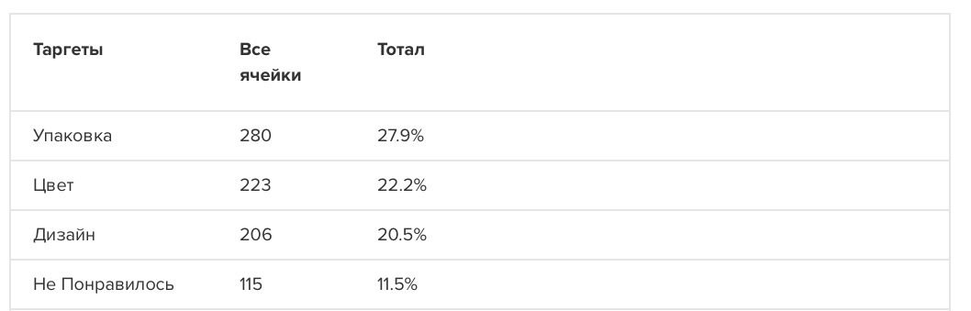

Акул(к)а пера
Инструмент для анализа текстовых ответов
Строит облака слов, фильтрует ответы по вхождению в них объекта.
Выделяет в текстах объекты,
объединяет похожие.
Определяет общую тональность текста.

Slide 18
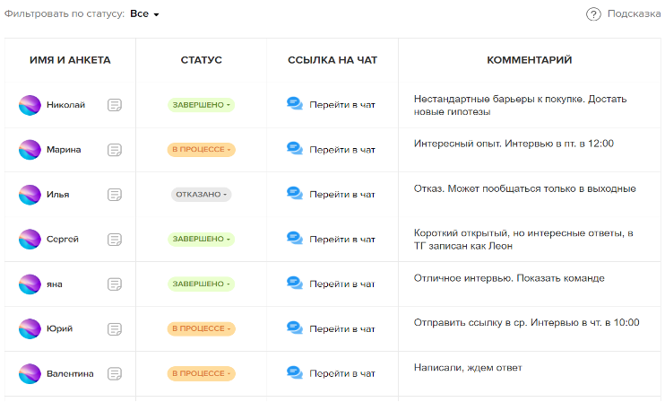
Meet Your Client
Рекрут респондентов для онлайн-активностей
Рекрут на любые онлайн-интервью
Таблица для работы с респондентами
Видео/аудио/текст; 1-1, диады, фокус-группы, модерируемые UX-тесты и прочее.
Очень быстро
Первые контакты в течение 2-3 часов после запуска.
Полный контроль
Можно связаться с респондентами
до интервью, задать им вопросы.

Slide 19

Когда Fastuna
Ситуации применения

Slide 20

Когда Fastuna
Помогает воплотить продуктовые и маркетинговые идеи
Есть Идея!
Когда вам нужно решить стоит ли продолжить работу над идеей.
Расставить приоритеты для ряда идей.
Разрабатываем...
В процессе разработки продуктов и сервисов, формирования дизайна, условий и параметров, коммуникации и рекламных концепций.
Запускаем?
Когда нужно решить, запускать то, что получилось или поработать еще.

Slide 21




Когда Fastuna
Помогает в разных ситуациях
Обдумывание
Процесс проекта
Когда улучшаем и додумываем идею
до того, как начнется бурная работа.
Интеграция разных решений в разные этапы процесса создания и разработки.
Мозговой штурм
Срочняки!
Когда нужно быстро расставить приоритеты для большого списка идей.
Успеем! Теперь можно работать
со срочными задачами и решениями.
Встречи руководства
Детали важны
Когда нужно срочно принять решение
и нужны подкрепляющие факты.
Обратная связь от потребителя по всем деталям на любом этапе разработки.

Slide 22
Кейсы
Реальные истории использования

Slide 23





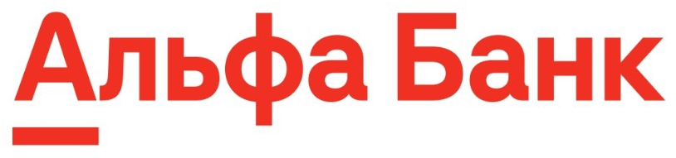










Клиенты
Более 25 000 проектов

Slide 24

Клиенты о нас
В рамках взаимодействия с ООО «‎Фастуна» были решены задачи, связанные
с исследованием потребительского поведения и предпочтений, а также были проведены проекты по тестированию платформы бренда. Материалы, полученные в ходе исследований, легли в основу многих значимых стратегических инициатив.
Ольга Нечаева
Директор департамента маркетинга и развития потребительских предпочтений
ООО «Управляющая компания Бастион»

Slide 25

Клиенты о нас
При сотрудничестве с ООО «‎Фастуна» были успешно реализованы: замер уровня знания бренда, оценка дизайна бренда, исследования для разработки новых стратегий, а также исследования для анализа рынка и потребительских предпочтений. Полученные данные помогли при выводе новых продуктов, решении оперативных задач и корректировке рекламных стратегий.
Наталья Бехтерева
Директор департамента
маркетинга и рекламы
ООО «БПЗ»

Slide 26
Как начать
Поддержка на всех этапах проекта и модерация перед запуском
1
2
3
4
5
Регистрация
с рабочей почты
Выбрать
решение
Загрузить материалы
Выбрать ЦА
и опцию
Запустить
проект

Slide 27



Способы оплаты
По постоплате
Мы заключаем договор, все проекты месяца оплачиваются одним комплектом документов в первых числах следующего месяца соответственно.
По предоплате
Мы выставляем вам счет данный конкретный проект, после оплаты
мы запускаем проект в поле.
FAQ и начало работы

Slide 28
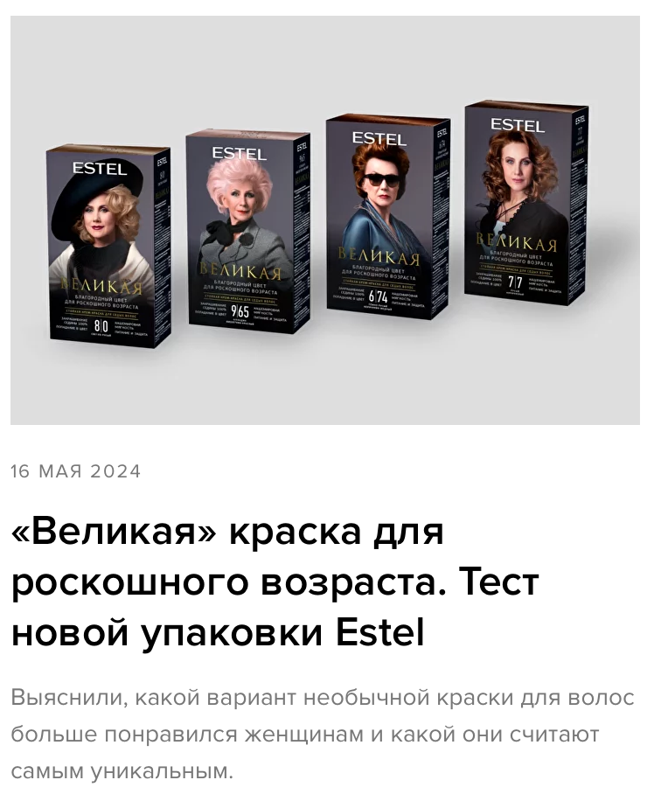
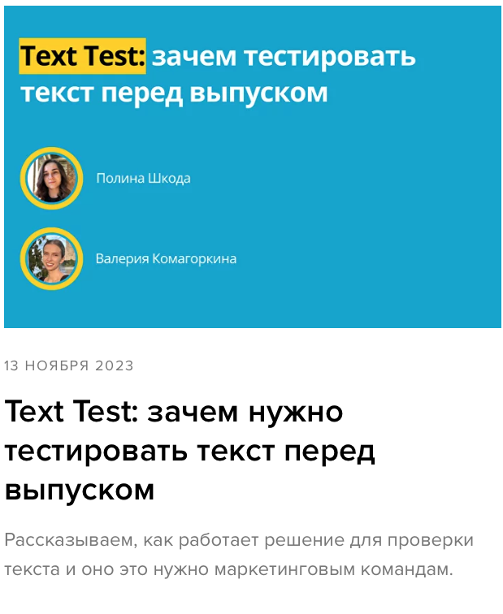
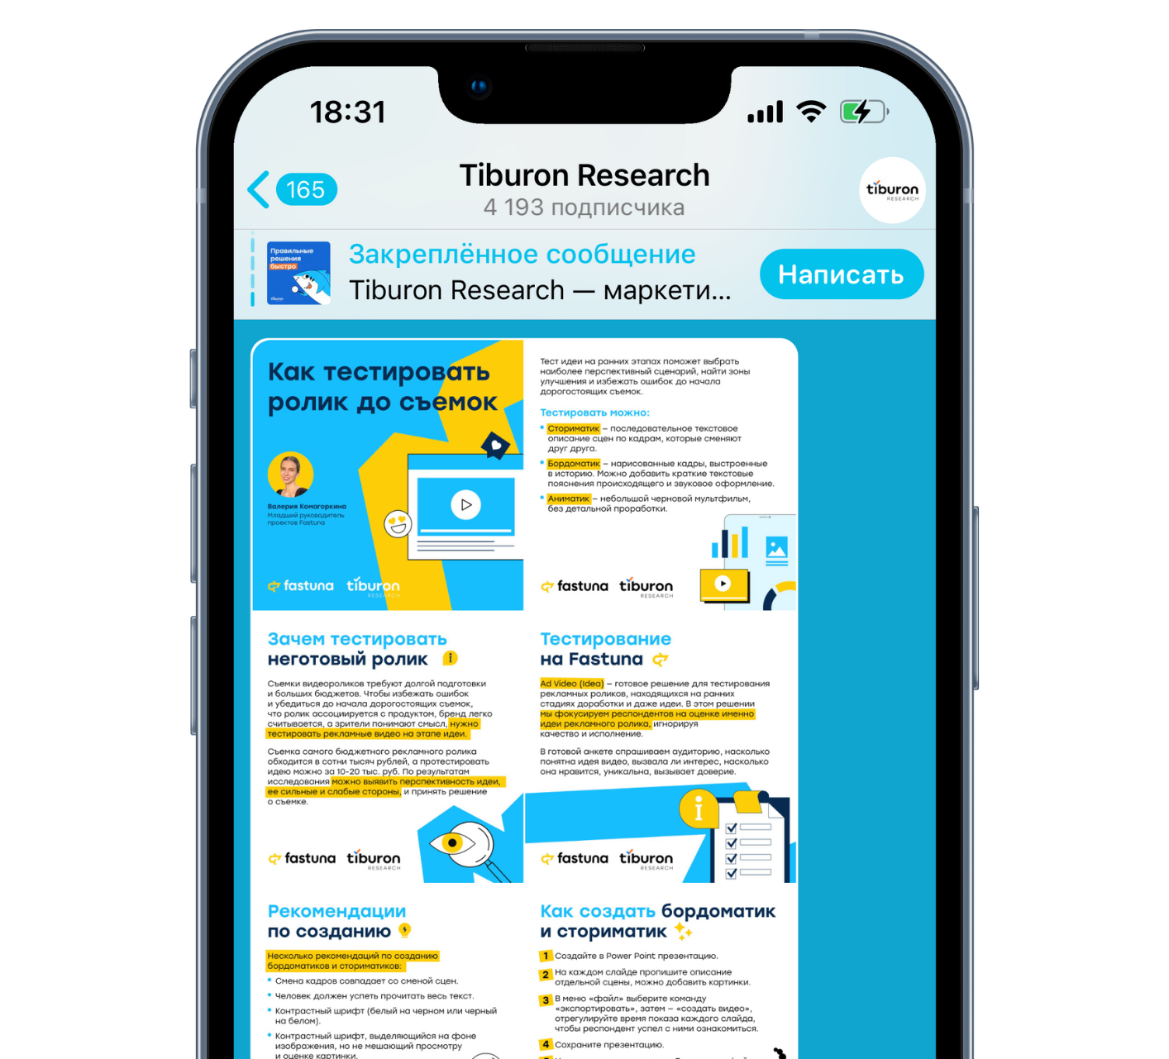
Полезные ресурсы
Рассказываем об инструментах, кейсах и мероприятиях
Кейсы
Блог
Telegram-канал

Slide 29

На волне!
www.fastuna.ru
team@fastuna.ru

